Slide 1
令和５年度大阪府景観審議会 資料 《議題（３）》
資料３
その他報告事項
1

Slide 2
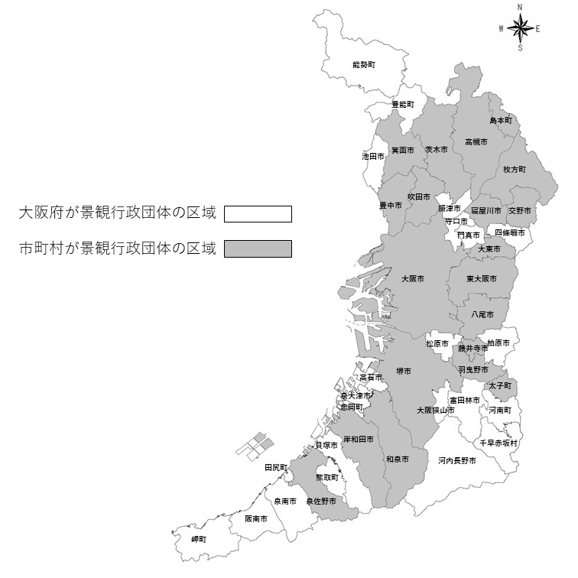
市町村によるきめ細やかな景観行政の推進について
○ 地域の実情に応じた、きめ細やかな景観行政の推進に向けて、新たに島本町、和泉市が景観行政団体となりました。また、貝塚市において、景観行政団体化に向けた検討が進められています。
○ また、屋外広告物の規制誘導をきめ細やかに進めるため、茨木市において独自の屋外広告物条例が制定※される見込み（R6.3制定/R7.1施行予定） ※法定権限を有する政令市、中核市を除くと府内で唯一
景観行政団体とは…
景観法に基づく事務の実施主体として、景観計画の策定、対象区域内での建築行為等に係る届出制度の運用等を担う。
(中核市以上は法定権限、その他の市町村は任意）
＜大阪府内の景観行政団体＞
市町村名 | 景観行政団体への移行日
島本町 | 令和５年６月１日～
和泉市 | 令和５年８月１日～
貝塚市 | 令和６年11月～（検討中）
地域の実情に応じた、
きめ細やかな景観行政の推進
2
Notes:
〇つぎに議題２の「公共事業における景観面でのPDCAサイクルについて」説明します。

Slide 3
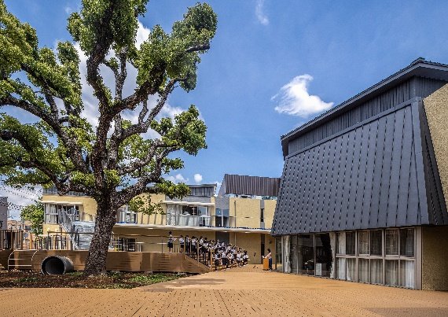
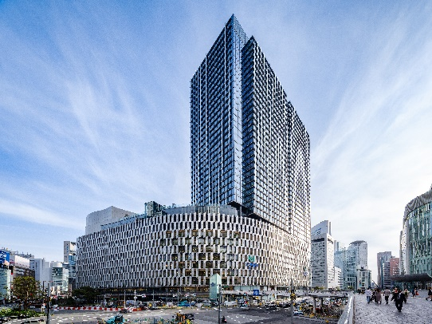
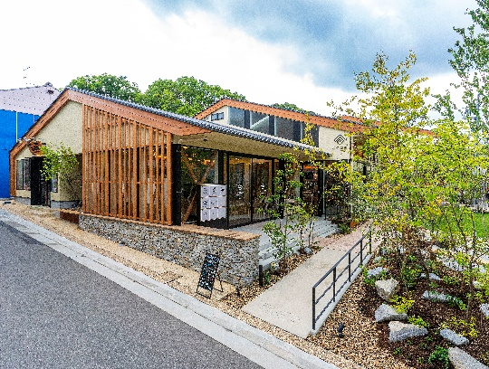
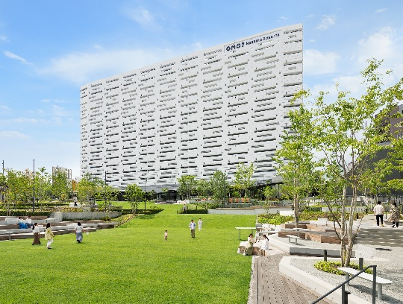
大阪都市景観建築賞（大阪まちなみ賞）について
実施スケジュール
推薦募集 :令和５年７月１日（土）から７月31日（月）
第１次書類審査 ：令和５年10月２日（月）
現地審査・最終審査 ：令和５年10月17日（火）
受賞作品の報道発表 ：令和５年 12月22日（金）
表彰式 ：令和６年１月24日（水）
審査委員
木村 哲人（報道） 毎日新聞大阪本社社会部長
嶋 高宏（デザイン） （一社）総合デザイナー協会代表理事兼理事長
下村 泰彦（造園） 大阪公立大学 名誉教授
寺地 洋之（建築） （公社）大阪府建築士会特任顧問
中嶋 節子（建築） 京都大学大学院人間・環境学研究科教授
藤本 英子（芸術） 京都市立芸術大学美術学部デザイン科教授
村地 譲一（建築） （公社）日本建築家協会近畿支部大阪地域会幹事
若本 和仁（都市計画） 大阪大学大学院工学研究科環境エネルギー工学専攻准教授
○大阪府知事賞
守口市立
さくら小学校
○大阪市長賞
大阪梅田ツインタワーズ・サウス
周辺戸建住宅群との統一感に配慮して分節化した2階建て勾配屋根校舎のデザインと周辺地域への緑の供給性を評価
圧倒的な壁面緑化等が梅田のシンボリックな景観を形成している点を評価
○緑化賞、建築サイン・アート賞
OMO7大阪
by 星野リゾート
○審査員特別賞
石切回廊
市街地イメージを激変させた圧倒的な緑地空間の創出と立体サイン･建物壁面への夜間照明などを評価
石切劔箭神社の参道商店街の起点という立地に配慮したデザインを評価
3
※他にも「奨励賞」として５作品が受賞しています。
Notes:
〇つぎに議題２の「公共事業における景観面でのPDCAサイクルについて」説明します。

